Slide 1
Desenvolvimento Android com Kotlin
Architecture Components, Dagger 2 e Code Style

Slide 2


Sobre nós - Jabá
Sou Data Science na Stefanini alocado no BB
GitHub: github.com/paulovpcotta
LinkedIn: www.linkedin.com/in/paulo-vitor-pereira-cotta
Sou DEV Mobile na Happe
GitHub: github.com/daniloleemes
LinkedIn: www.linkedin.com/in/daniloleemes

Slide 3

GDG DF - Jabá
A plataforma GDG é um nível de associação dentro do amplo programa Google Developers Community Groups e oferece suporte personalizado para os organizadores dos capítulos locais do GDG.

Slide 4
Ementa
Tópicos a serem abordados no decorrer do encontro
Por que Kotlin? Porque menos é mais
Android Architecture Components - Projetos organizados e escaláveis
Dagger 2 - Injeção de Dependências
Coding-style - Dicas para manter o projeto organizado

Slide 5
Por que Kotlin?

Slide 6
O Kotlin tem ganhado espaço devido ao fato de ser uma linguagem apesar de simples, poderosa. Para muitos desenvolvedores Android acostumados com Java, é comum ver alertas e erros dizendo que alguma função da Collection ou da String só são suportadas a partir da API 21 (Lollipop), quando se precisa da 19 (KitKat). Com o Kotlin, isso deixa de ser verdade, ganhando assim algumas vantagens que realmente pesam na escolha. Veremos a seguir alguns pontos importantes que fazem dessa linguagem uma escolha que deve ser levada em consideração na hora de começar um novo projeto.
Pontos importantes
Funcional (de verdade)
Parâmetros padrão (default parameter)
String interpolation
Inferência de Classe (type inference)
Smart Cast
"Data Classes"
Extensions
Null-safe
Single Line Functions

Slide 7
Android Architecture Components

Slide 8
Uma coleção de bibliotecas que ajudam você a criar aplicativos robustos, testáveis e de fácil manutenção. Comece com classes para gerenciar o ciclo de vida de seu componente de UI e lidar com a persistência de dados.

Slide 9
LiveData
LiveData é uma classe detentora de dados observável. Ao contrário de um observável comum, o LiveData está ciente do ciclo de vida, ou seja, respeita o ciclo de vida de outros componentes do aplicativo, como atividades, fragmentos ou serviços. Esse reconhecimento garante que o LiveData atualize apenas os observadores de componente do aplicativo que estão em um estado de ciclo de vida ativo.

Slide 10
ViewModel
A classe ViewModel é projetada para armazenar e gerenciar dados relacionados à interface do usuário de uma maneira consciente do ciclo de vida. A classe ViewModel permite que os dados sobrevivam a alterações de configuração, como rotações de tela.

Slide 11
Room - SQLite ORM
Evite código boilerplate e converta facilmente os dados da tabela SQLite em POJOs usando Room. Room fornece verificações de tempo de compilação de instruções SQLite e pode retornar observables RxJava, Flowable e LiveData.

Slide 12
Injeção de Dependências

Slide 13
"Dependency Injection" is a 25-dollar term for a 5-cent concept. [...] Dependency injection means giving an object its instance variables. [...].
James Shore
http://bit.ly/jamesshore

Slide 14
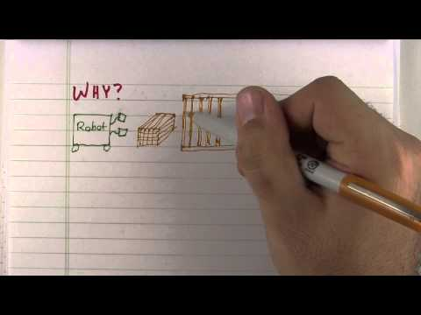

Slide 15
Dagger 2

Slide 16
O Dagger é um framework de injeção de dependência totalmente estático e em tempo de compilação para Java e Android. É uma adaptação de uma versão anterior criada pela Square e agora mantida pelo Google.

Slide 17
Code Style

Slide 18
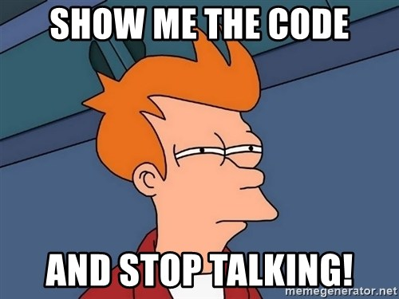
Embora acreditemos que este tópico seja uma questão de gosto, achamos relevante citá-lo

Slide 19
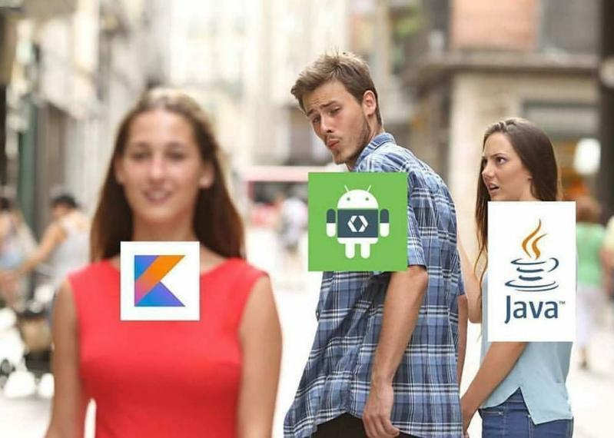

Slide 20

MVVM
Ao contrário do MVP onde existe uma referência bidirecional entre a View o Presenter, no MVVM, o ViewModel não sabe quais Views recebem atualizações sobre seus eventos, o que é excelente, uma vez que o coupling do código é reduzido.
Outra similaridade entre o MPV e o MVVM, é que assim como o Presenter no MVP, no MVVM o ViewModel deve conter o código que faz a conexão entre a View e o Model. Idealmente o VM deve ser codificado em uma classe separada, essa classe deve estender à classe ViewModel presente no pacote dos architecture components:

Slide 21
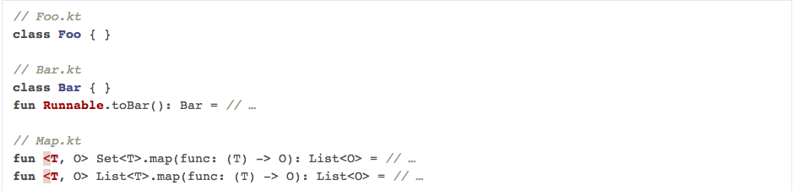
Estilo de Nomes
Se um arquivo de origem contiver apenas uma única classe de nível superior, o nome do arquivo deverá refletir o nome que diferencia maiúsculas de minúsculas e a extensão .kt. Caso contrário, se um arquivo de origem contiver várias declarações de nível superior, escolha um nome que descreva o conteúdo do arquivo, aplique o PascalCase e anexe a extensão .kt.

Slide 22
Caracteres Especiais
Caracteres em branco
Além da seqüência de terminador de linha, o caractere de espaço horizontal ASCII (0x20) é o único caractere de espaço em branco que aparece em qualquer lugar em um arquivo de origem. Isso implica que:
Todos os outros caracteres de espaço em branco em literais de seqüência de caracteres e caracteres são escapados.
Caracteres de tabulação não são usados ​​para recuo.

Slide 23
Caracteres Especiais
Seqüências especiais de escape
Para qualquer caractere que tenha uma sequência de escape especial (\ b, \ n, \ r, \ t, \ ', \ ", \\ e \ $), essa sequência é usada em vez do Unicode correspondente (por exemplo, \ u000a ) escapar.

Slide 24
Caracteres Especiais
Caracteres não ASCII
Para os restantes caracteres não ASCII, é utilizado o carácter Unicode real (por exemplo, ∞) ou o escape Unicode equivalente (por exemplo, \ u221e). A escolha depende apenas do que torna o código mais fácil de ler e entender. Escapes Unicode são desencorajados para caracteres imprimíveis em qualquer local e são fortemente desencorajados fora de literais de string e comentários.
Exemplo de discussão
val unitAbbrev = "μs" Melhor: perfeitamente claro mesmo sem um comentário.
val unitAbbrev = "\ u03bcs" // μs Ruim: não há motivo para usar um escape com um caractere imprimível.
val unitAbbrev = "\ u03bcs" Pessímo: ​​o leitor não tem idéia do que é isso.
return "\ ufeff" + content Bom: use escape para caracteres não imprimíveis, e comente se necessário.

Slide 25
Code Style
Estrutura
Um arquivo .kt compreende o seguinte, em ordem:
Cabeçalho de direitos autorais e / ou licença (opcional)
Anotações no nível do arquivo
Declaração de embalagem
Declarações de importação
Declarações de nível superior
Exatamente uma linha em branco separa cada uma dessas seções.

Slide 26
Code Style
Declaração de pacotes/package
A declaração do pacote não está sujeita a nenhum limite de coluna e nunca é empacotada em linha.
Declarações de importação
As instruções de importação para classes, funções e propriedades são agrupadas em uma única lista e classificadas como ASCII.
Importações de curingas (de qualquer tipo) não são permitidas.
Semelhante à declaração de pacote, as instruções de importação não estão sujeitas a um limite de coluna e nunca são preenchidas com linhas.

Slide 27
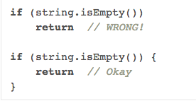
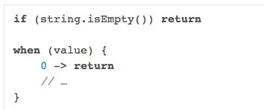
Formato/Formatting
Suspensórios/Ou chaves
Chaves não são necessárias para quando ramos e corpos de instruções if que não possuam mais ramificações if / else e se encaixam em uma única linha

Slide 28
Formato/Formatting
Indentation
Cada vez que um novo bloco ou construção semelhante a um bloco é aberto, o recuo aumenta em quatro espaços. Quando o bloco termina, o recuo retorna ao nível de recuo anterior. O nível de recuo se aplica ao código e aos comentários em todo o bloco.

Slide 29
Fontes:
Para que todos possam ter continuidade do conhecimento com Kotlin, segue os links Coding Convention.
https://android.github.io/kotlin-guides/style.html
https://kotlinlang.org/docs/reference/coding-conventions.html
A evolução em uma linguagem depende muito de nós mesmo.

Slide 30

Obrigado Pessoal!!!

Slide 31

Obrigado Pessoal!!!

